Slide 1




A Cross-Modal Densely Guided Knowledge Distillation Based on Modality Rebalancing Strategy for Enhanced Unimodal Emotion Recognition
Shuang Wu¹, Heng Liang², Yong Zhang³, Yanlin Chen⁴, Ziyu Jia⁵
¹South China University of Technology
²The University of Hong Kong
³Huzhou University
⁴New York University
⁵Institute of Automation, Chinese Academy of Sciences
Notes:
大家好，很高兴你能够观看这个视频。我们将线上分享我们的工作。

Slide 2
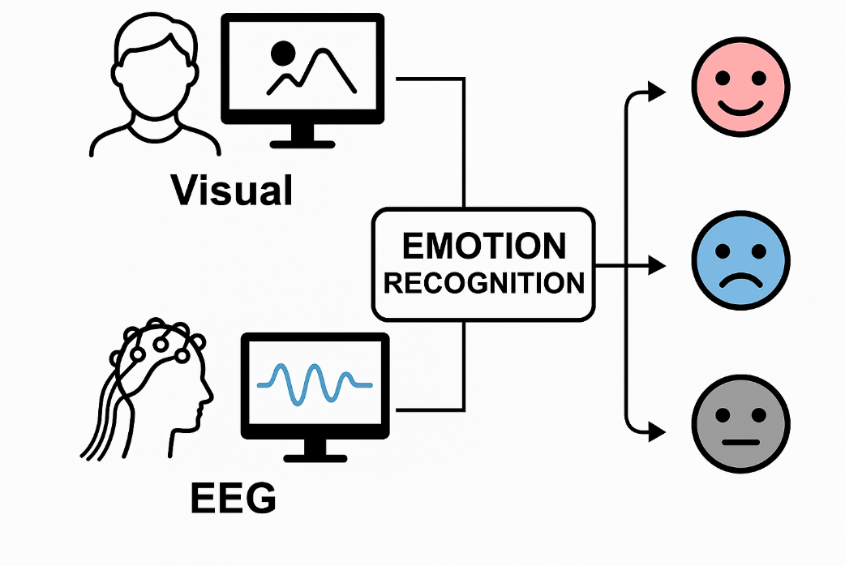
研究背景
情绪识别
应用广泛：智能助手、在线教育、智慧医疗
多模态方案：融合视觉与EEG
视觉 (面部)：信息直观，易于获取
脑电 (EEG)：生理信号，客观难伪装
优势：特征互补
本研究的核心问题：
如何将昂贵的“多模态知识”迁移到低成本的“单模态网络”中？
最终目标：提升单模态模型的精度，使其实现接近多模态的性能。
Notes:
情绪是复杂的心理和生理过程，在情感计算与人机交互中具有重要作用。随着HCI技术的发展，情绪识别被广泛应用于智能助手、教育和医疗等领域。然而，由于情绪表达的复杂性，实现高精度识别仍面临挑战。为提升识别性能，研究者引入多模态数据，如视觉和脑电（EEG）信号，前者易获取，后者则提供客观、难伪装的神经特征，二者具有较强互补性。然而，EEG采集成本高，限制了多模态系统在实际场景中的应用。如何在保留多模态优势的同时，实现对单模态网络的有效知识迁移，成为了本研究的核心问题。

Slide 3
相关工作
跨模态知识蒸馏 (Cross-modal KD)
多模态融合 (Multi-modal Fusion)
思路: 多模态教师 → 单模态学生
目标: 降低模型复杂度，便于现实部署
挑战: 知识损失 (师生网络结构差异大，知识传递困难)
思路: 直接融合视觉、EEG等多种信息
目标: 追求更高的准确率与鲁棒性
挑战: 模态不平衡 (强势模态主导训练，弱势模态被忽略)

Slide 4
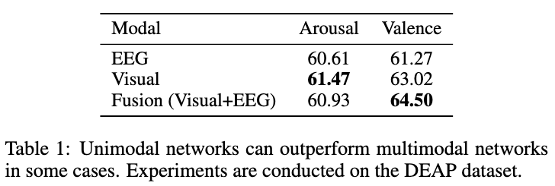
挑战一
单模态性能有时反超多模态
根本原因：不同模态的特征强度与收敛速度不一致
现有解决方案及缺陷：
增强弱模态 → 显著增加计算开销
抑制强模态 → 可能损害模型整体性能
Notes:
为实现多模态知识到单模态的迁移，存在两方面的挑战。首先，如右表所示，尽管多模态融合理论上应优于单模态，但实际中却常出现单模态网络反超多模态网络的现象，反映出“模态不平衡”这一关键问题。具体而言，不同模态之间在特征表示能力、训练收敛速度上存在显著差异，强势模态可能主导学习过程，而弱势模态难以充分发挥作用，最终限制融合效果。为应对这一问题，已有方法主要分为两类：一是增强弱模态的表达能力，例如引入单模态监督或辅助模块，但这会增加计算开销；二是抑制强模态的贡献，动态调整各模态的学习速度，但这可能削弱整体性能。因此，当前方法在提升融合性能与维持网络效率之间仍难以权衡，模态不平衡依然是多模态融合中的核心难题。

Slide 5
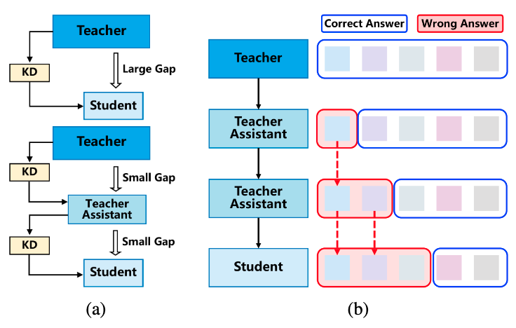
挑战二
师生网络间的结构鸿沟 (The Structural Gap)
教师网络: 结构复杂、多模态、性能强
学生网络: 结构轻量、单模态、能力弱
直接蒸馏效果差：巨大差异导致知识传递时大量丢失
已有方案：引入助教网络 (TA) 作为“桥梁”
单层TA：过于简单，无法有效适配复杂结构。
多层TA：能逐层传递，但易引发 “误差累积”。
Notes:
在跨模态知识蒸馏中，高性能的多模态教师网络通常结构复杂，包含多个分支用于处理不同模态特征；而学生网络则更轻量，仅依赖单一模态输入。这种结构与能力上的巨大差异，导致知识在迁移过程中容易流失，限制了蒸馏效果。为缩小这一差距，研究者引入了中间辅助网络（TA网络），作为教师与学生之间的“桥梁”。其中，单层TA方法简单易实现，但难以适配复杂结构差异；多层TA（MTAKD）方法则通过逐层传递知识，提升匹配精度，但容易引发“误差累积”问题，即知识在多层网络中逐步失真，最终影响学生网络的性能。因此，如何在压缩结构差异的同时，避免误差传递，成为当前跨模态蒸馏研究的另一大挑战。

Slide 6
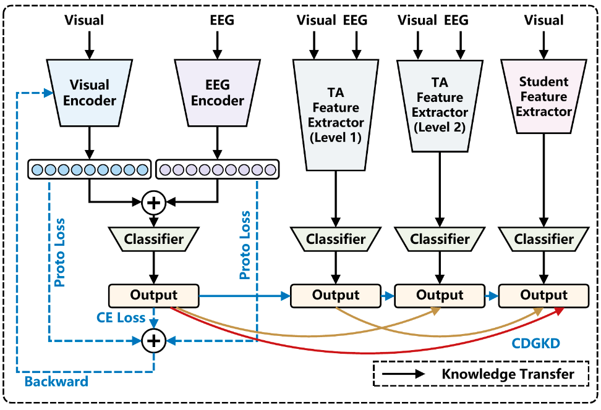
研究方法概述
原型损失驱动的模态重平衡策略
跨模态密集引导知识蒸馏（CDGKD）方法
Notes:
本研究提出一种跨模态知识蒸馏框架，提升视觉单模态的情绪识别效果。该框架包含两个关键模块：首先，原型损失驱动的模态重平衡策略通过引入类别原型约束，有效缓解多模态融合过程中的模态不平衡问题，使教师网络能够更充分地融合视觉与EEG信息；其次，提出的跨模态密集引导知识蒸馏（CDGKD）方法引入多级教师助理网络，逐层缩小教师与学生网络在结构与表达能力上的差距，同时减少知识传递过程中的误差累积，确保蒸馏过程的稳定与有效性。该框架最终实现了在仅使用视觉模态的条件下，学生网络也能获得接近多模态性能的识别效果。

Slide 7
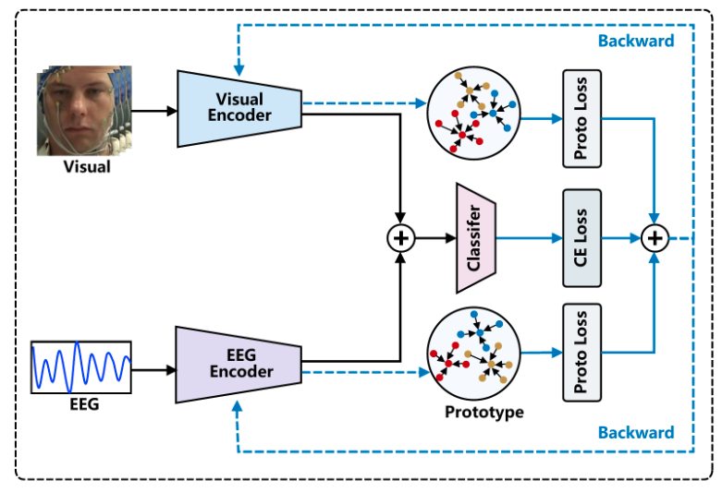
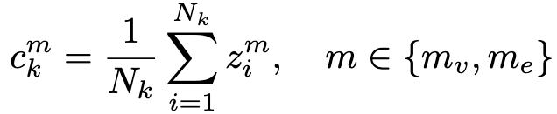
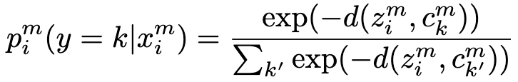
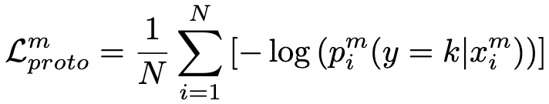
方法
1.基于原型的模态重平衡
原型：
基于原型的概率分布：
基于原型的损失函数：
Notes:
为了解决视觉和EEG模态在融合过程中的不平衡问题，我们设计了原型损失这个策略。
它的核心思想，就是为每个情绪类别计算一个“特征中心点”，也就是原型，然后在训练中把属于同一类的样本都向这个中心点聚拢。
我们具体看下左边的公式。
第一个公式定义了如何计算原型：它就是把一个类别里所有样本的特征向量取一个平均值，从而得到这个类别的中心点。
有了原型之后，第二个公式就用来计算一个样本属于某个类别的概率。它的依据是这个样本特征和各个类别原型之间的距离。简单说，离哪个原型近，属于那个类别的概率就高。
最后，第三个公式是我们的损失函数。在训练时，我们的目标就是最小化这个损失。最小化它的过程，就是在不断地把每个样本的特征“拉”向它自己真正所属的那个类别原型。
这个方法带来了两个关键好处：
一是让特征更分明，识别更准。
二是能衡量学习速度，动态平衡模态，解决了我们最核心的不平衡问题。

Slide 8
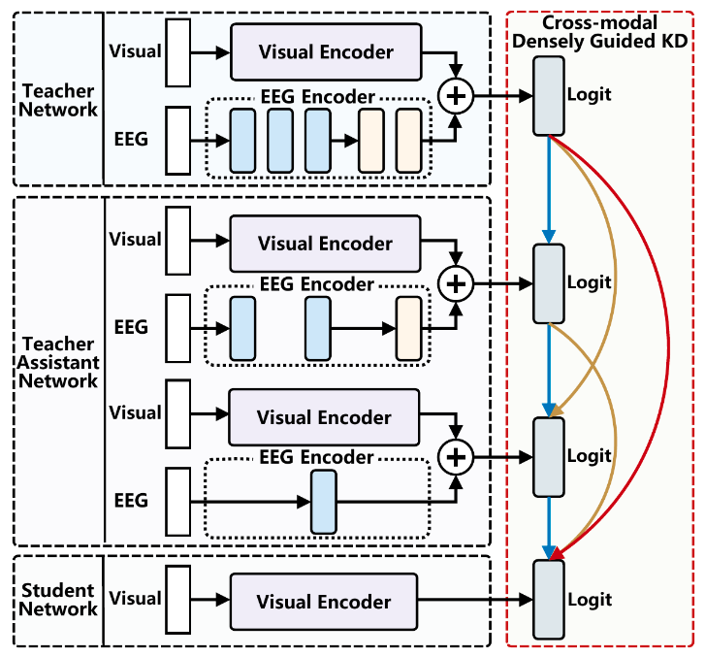
方法
2.跨模态密集引导知识蒸馏(CDGKD)
构建多层级蒸馏框架，通过一系列教师助手（TA）网络逐步简化多模态教师模型。
提供来自教师及所有TA网络的密集且随机的监督信号，引导单模态学生模型学习。
缓解误差累积与结构差异，提升学生模型的性能与鲁棒性。
Notes:
其次，为缓解跨模态知识转移中的信息损失与误差累积问题，本文提出跨模态密集引导知识蒸馏（CDGKD）方法。该方法通过多层次引导机制，引入多个中间TA网络，构建由教师到学生的逐级知识迁移路径，每个网络由更高层模型随机监督。TA网络逐步简化EEG编码器，直到学生模型仅保留视觉模态输入，实现向单模态平滑过渡，从而有效提升学生网络的情绪识别性能。

Slide 9
实验
数据集
DEAP 数据集
32 位受试者观看音乐视频时记录 EEG 和面部视频
其中 22 位拥有完整双模态数据，纳入实验
MAHNOB-HCI 数据集
30 位受试者观看情绪视频后进行自评
选取其中 24 位拥有完整 EEG 与面部视频数据的样本
两个数据集均提供愉悦度（Valence）和唤醒度（Arousal）标签
Notes:
我们在DEAP和MAHNOB-HCI两个公开多模态情绪识别数据集上评估了所提出的方法。DEAP包含32位受试者观看音乐视频时的EEG信号与面部视频，其中22位拥有完整的双模态数据，被用于实验。MAHNOB-HCI同样提供EEG与面部视频数据，30位受试者观看情绪视频后进行自评，我们选取其中24位拥有完整数据的样本。两个数据集均包含情绪标签，如愉悦度（valence）与唤醒度（arousal）。

Slide 10
实验
知识蒸馏基线方法：
KD^{[1]}：通过复杂的教师模型输出来引导简单的学生模型训练
Fitnets^{[2]}：通过使用教师网络的中间表征作为对学生模型的提示
NST^{[3]}：通过最小化复杂模型和简单模型的特征之间的最大平均差异来实现知识蒸馏
TAKD^{[4]}：通过使用规模介于教师和学生模型之间的助教模型来缓解两者的结构差异
EmotionKD^{[5]}：引入自适应反馈机制，根据单模态性能动态调整多模态结构，提升情绪识别效果
AMBOKD^{[6]}：采用在线蒸馏与模态权重动态调整机制，缓解模态不平衡问题，实现多模态协同训练
Notes:
为了证明CDGKD的有效性，我们在相同的实验设置下，将所提出的方法与这些知识蒸馏方法进行了对比。

Slide 11
实验
多模态情绪识别基线方法：
CNN+SVM^{[7]}：面部表情使用 CNN 提取特征，EEG 使用小波变换+SVM 分类，融合决策层结果
CNN+LSTM^{[8]}：结合面部微表情关键帧与 EEG/GSR/PPG 信号，在决策层进行特征融合
EmotionKD^{[5]}：将 EEG 与 GSR 多模态信息结合，通过模态交互增强情绪识别效果
DGC+JCA^{[9]}：利用图卷积提取 EEG 和面部表情的结构信息，跨模态注意力机制实现特征交互与融合
Notes:
为了证明基于原型的损失函数的有效性，我们将所提出的方法与这些多模态情绪识别方法进行了对比。

Slide 12
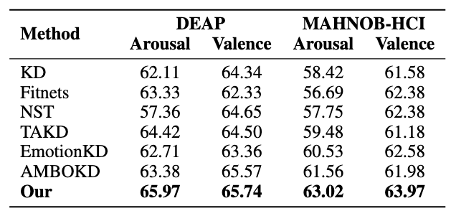
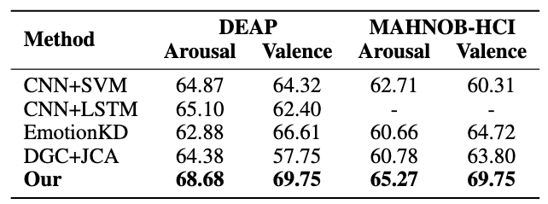
实验
与基线方法的性能对比：
我们的方法在 DEAP 和 MAHNOB-HCI 两个数据集上都达到了最佳性能
Notes:
我们使用准确率作为评价指标，分别在 Arousal 和 Valence 两个情绪识别任务上进行评估。实验结果表明，无论是在多模态教师网络还是蒸馏到单模态学生网络的训练中，我们的方法在 DEAP 和 MAHNOB-HCI 两个数据集上都显著优于其他Baseline。

Slide 13
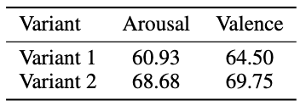
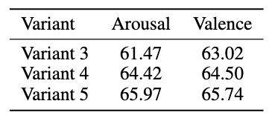
消融实验
原型损失消融
CDGKD + 随机学习策略消融
Variant 3：无知识蒸馏
Variant 4：CDGKD，不包含随机学习策略
Variant 5：CDGKD + 随机学习策略
Variant 1：不使用原型损失
Variant 2：引入原型损失
Notes:
为了进一步验证原型损失模态重平衡策略的有效性，我们设计了有无原型损失两种实验设置进行比较。结果表明，加入原型损失后，教师网络性能显著提升，说明该策略有效缓解了模态间的不平衡问题。
另外，我们还研究了CDGKD方法及其随机学习策略对学生网络性能的影响。实验结果显示，未采用知识蒸馏时性能较低；引入CDGKD后，学生网络表现显著提升；进一步结合随机学习策略，性能达到最佳，验证了该策略在提升泛化能力和防止过拟合方面的作用。

Slide 14
本文的主要贡献
提出创新的跨模态知识蒸馏框架，提升单模态视觉情感识别性能
首次设计基于原型损失的模态重平衡策略，有效缓解模态不平衡，增强教师网络表达能力
提出CDGKD 跨模态密集引导蒸馏方法，高效桥接教师与学生模型结构差异，实现精确知识迁移
在 DEAP 与 MAHNOB-HCI 数据集上均取得优异情感识别效果，验证方法有效性
Notes:
总的来说，我们提出了一种创新的跨模态知识蒸馏框架，用于提升单模态视觉情感识别性能。
首次设计了基于原型损失的模态重平衡策略，有效解决了多模态特征融合中的模态不平衡问题，提升了教师网络的多模态知识表达质量。
提出了跨模态密集引导知识蒸馏（CDGKD）方法，成功桥接了教师网络与学生网络结构差异，实现高效的跨模态知识迁移。
实验结果表明，本框架在DEAP和MAHNOB-HCI数据集上均取得了优异的情感识别性能。

Slide 15
参考文献
[1] Geoffrey Hinton. Distilling the knowledge in a neural network. arXiv preprint arXiv:1503.02531, 2015.
[2] Adriana Romero, Nicolas Ballas, Samira Ebrahimi Kahou, Antoine Chassang, Carlo Gatta, and Yoshua Bengio. Fitnets: Hints for thin deep nets. arXiv preprint arXiv:1412.6550, 2014.
[3] Zehao Huang and Naiyan Wang. Like what you like: Knowledge distill via neuron selectivity transfer. arXiv preprint arXiv:1707.01219, 2017.
[4] Seyed Iman Mirzadeh, Mehrdad Farajtabar, Ang Li, Nir Levine, Akihiro Matsukawa, and Hassan Ghasemzadeh. Improved knowledge distillation via teacher assistant. In Proceedings of the AAAI conference on artificial intelligence, volume 34, pages 51915198, 2020.
[5] Yucheng Liu, Ziyu Jia, and Haichao Wang. Emotionkd: a cross-modal knowledge distillation framework for emotion recognition based on physiological signals. In Proceedings of the 31st ACM International Conference on Multimedia, pages 6122–6131, 2023.
[6] Zixing Li, Chao Yan, Zhen Lan, Xiaojia Xiang, Han Zhou, Jun Lai, and Dengqing Tang. Adaptive modality balanced online knowledge distillation for braineye-computer based dim object detection. arXiv preprint arXiv:2407.01894, 2024.
[7] Yongrui Huang, Jianhao Yang, Siyu Liu, and Jiahui Pan. Combining facial expressions and electroencephalography to enhance emotion recognition. Future Internet, 11(5):105, 2019.
[8] Nastaran Saffaryazdi, Syed Talal Wasim, Kuldeep Dileep, Alireza Farrokhi Nia, Suranga Nanayakkara, Elizabeth Broadbent, and Mark Billinghurst. Using facial micro-expressions in combination with eeg and physiological signals for emotion recognition. Frontiers in Psychology, 13:864047, 2022.
[9] Cheng Cheng, Wenzhe Liu, Lin Feng, and Ziyu Jia. Dense graph convolutional with joint cross-attention network for multimodal emotion recognition. IEEE Transactions on Computational Social Systems, 2024.
Notes:
以下是本文的参考文献.

Slide 16
Thanks!
Notes:
感谢大家的收看！

